Slide 1
Устройство автоматической раздачи еды
ГБОУ СОШ №324

Slide 2
Цель работы
Разработать устройство автоматической раздачи еды

Slide 3
Задачи
1. Разработать конструкцию устройства
2. Разработать блок-схему программы
3. Разработать программу по блок-схеме
4. Произвести проверку готового устройства на работоспособность

Slide 4
Актуальность
Применение устройства для автоматической раздачи питания в заведениях общественного питания позволит сократить время обслуживания клиентов и облегчит работу персонала.

Slide 5
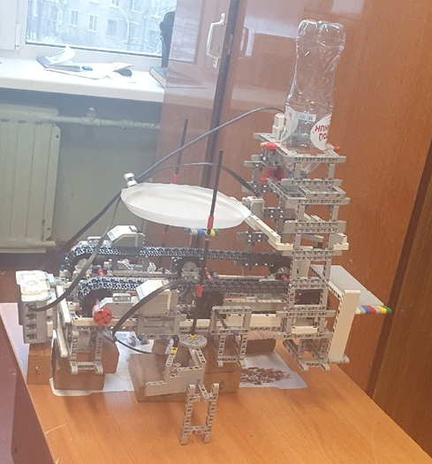
Конструкция устройства
1. Блок управления Lego EV3
2. Два больших мотора
3. Два средних мотора
4. Датчик цвета
5. Датчик касания

Slide 6
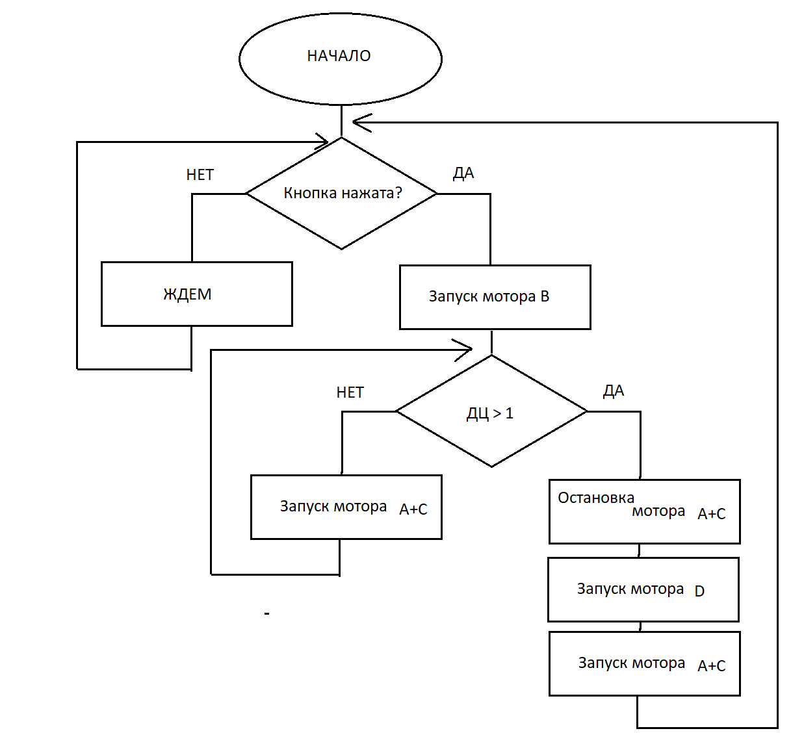
Блок-схема

Slide 7
Программа

